Slide 1
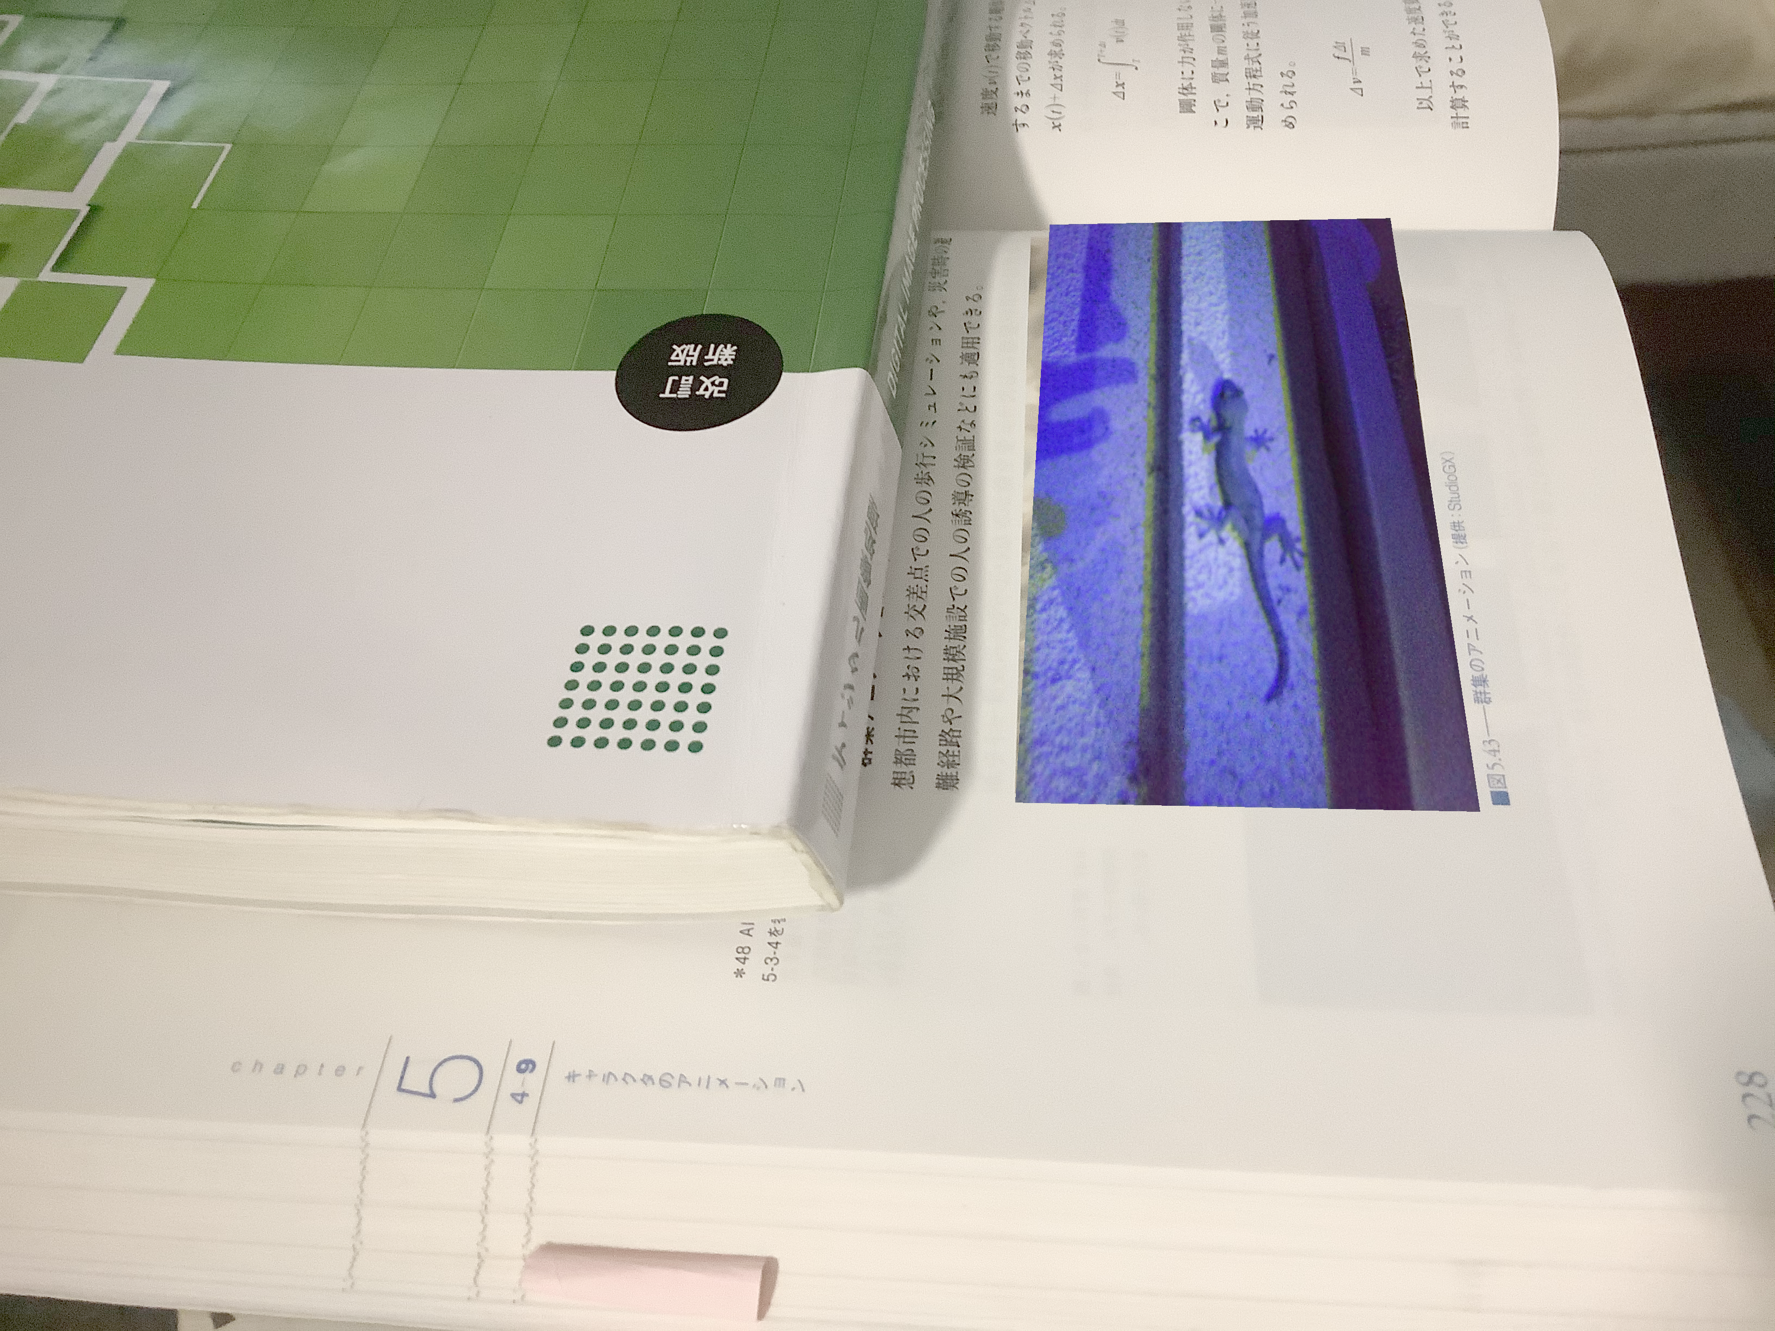
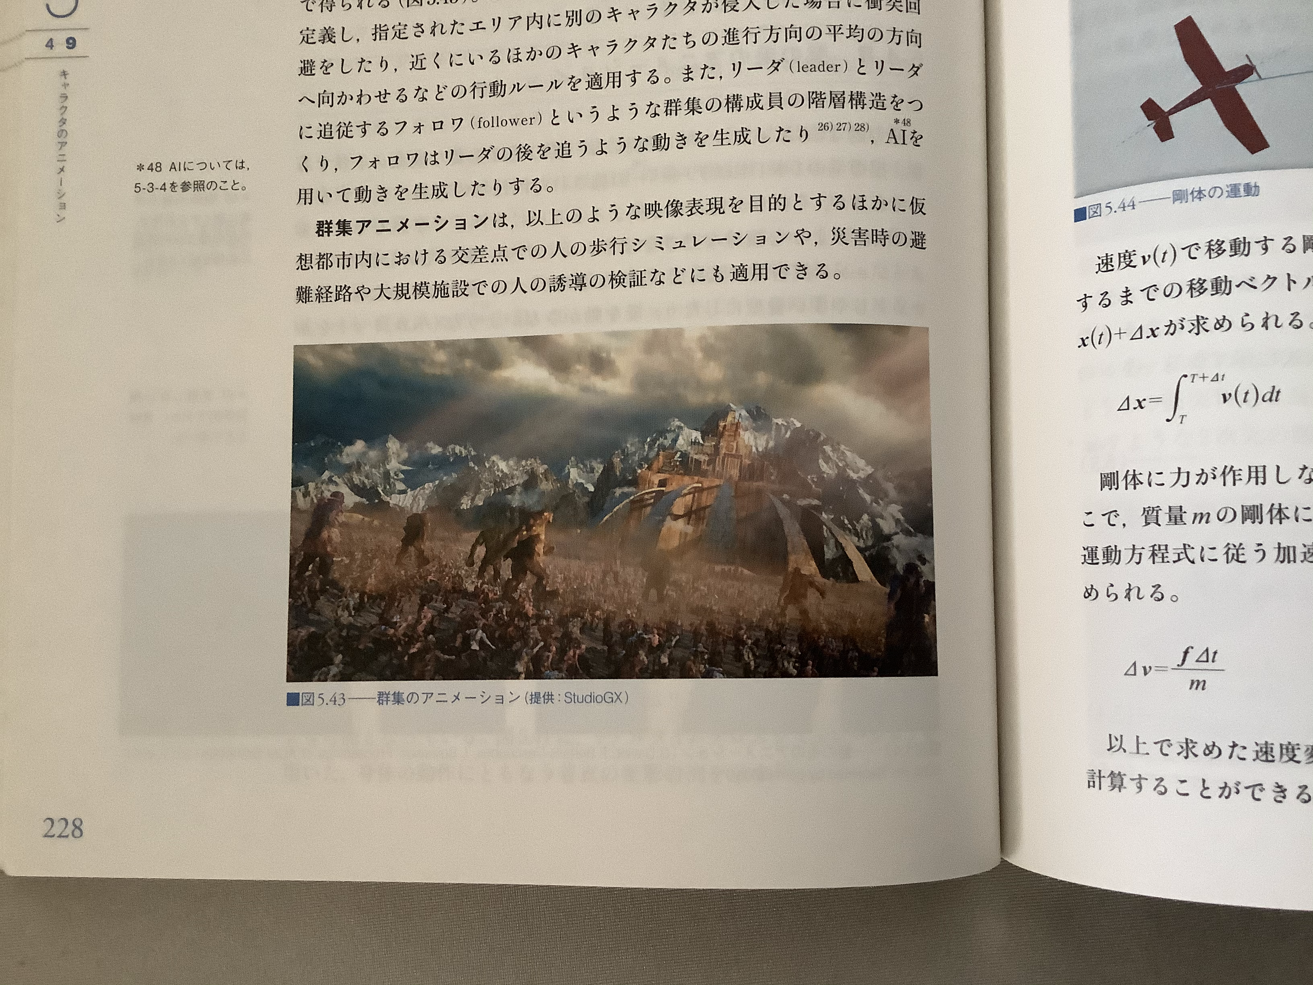
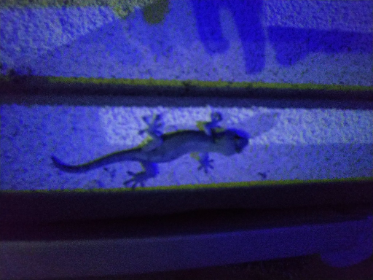
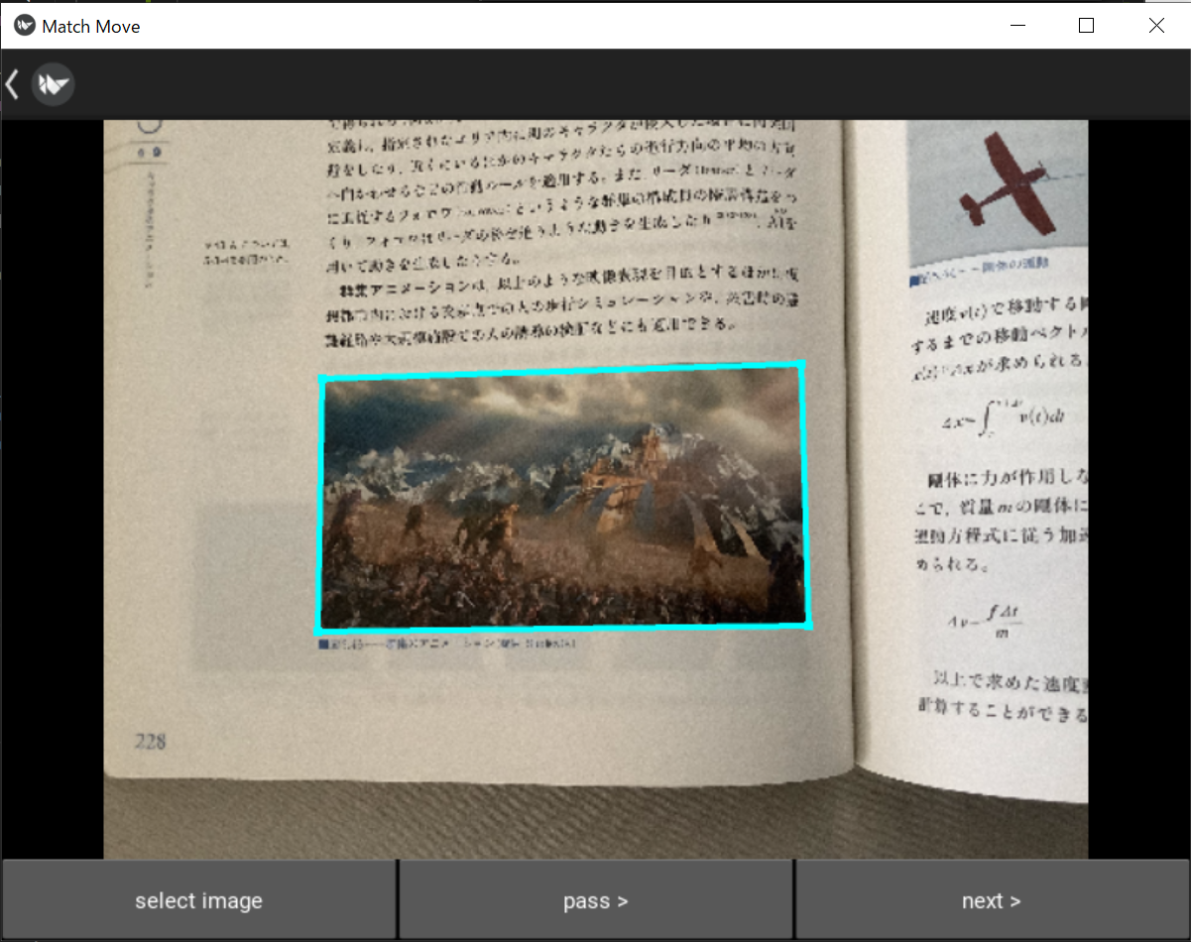
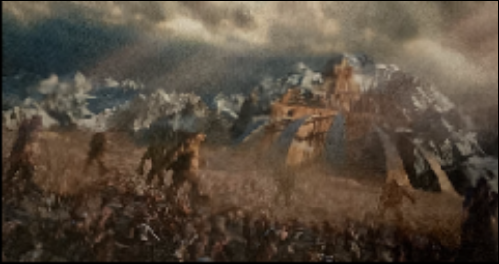
(a)テンプレート画像
(b)差し替え先画像
(a)アプリケーション画面
(b)処理後

Slide 2
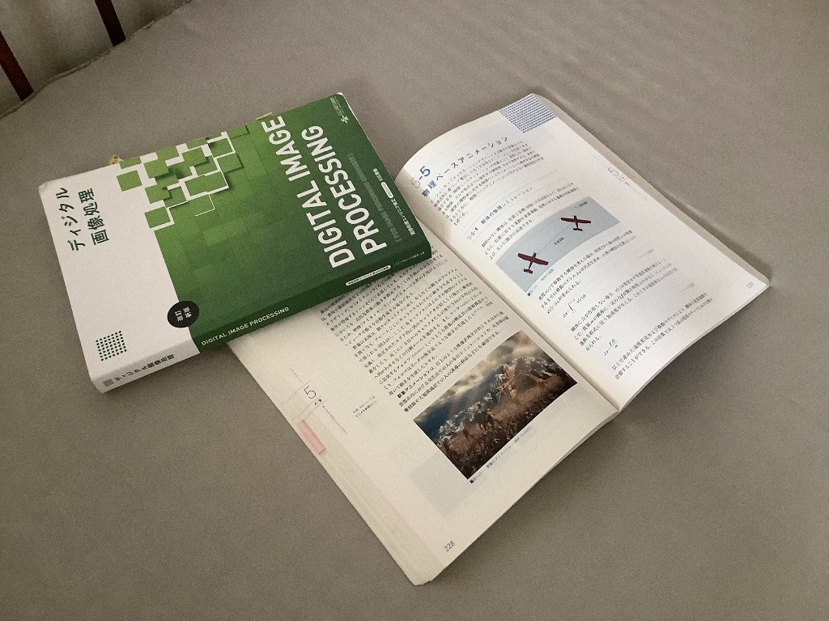
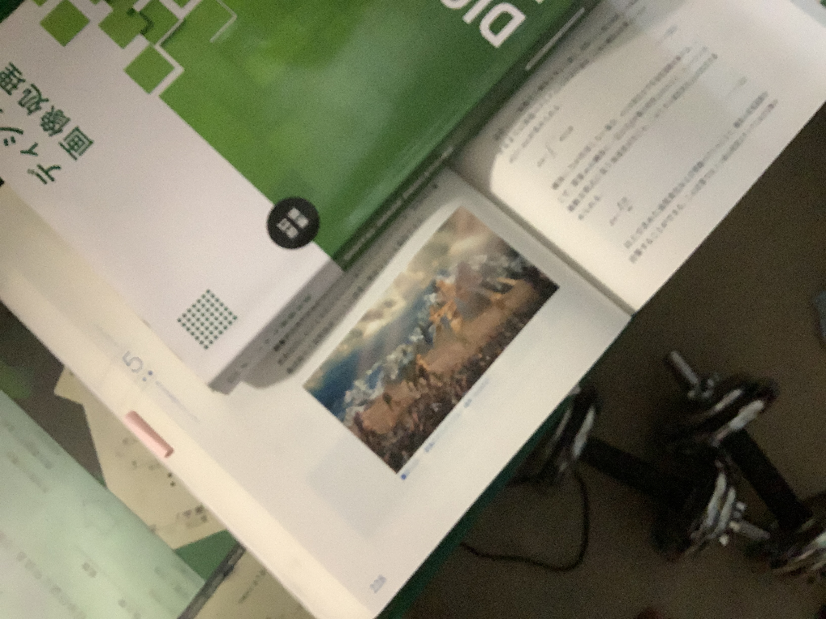
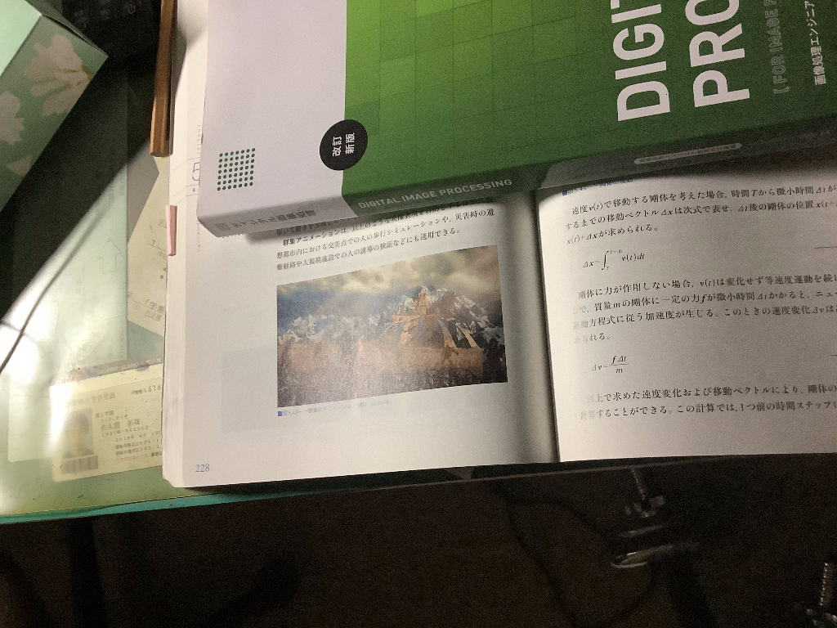
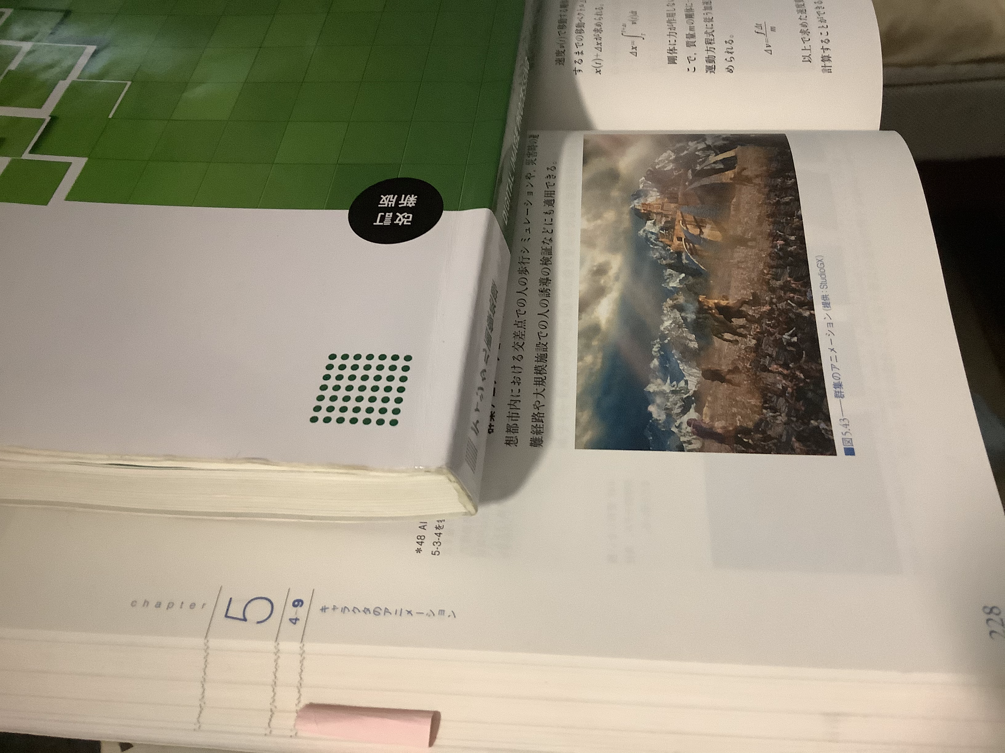
(a)通常
(b)ブレ
(c)ライティング
(d)90°回転

Slide 3
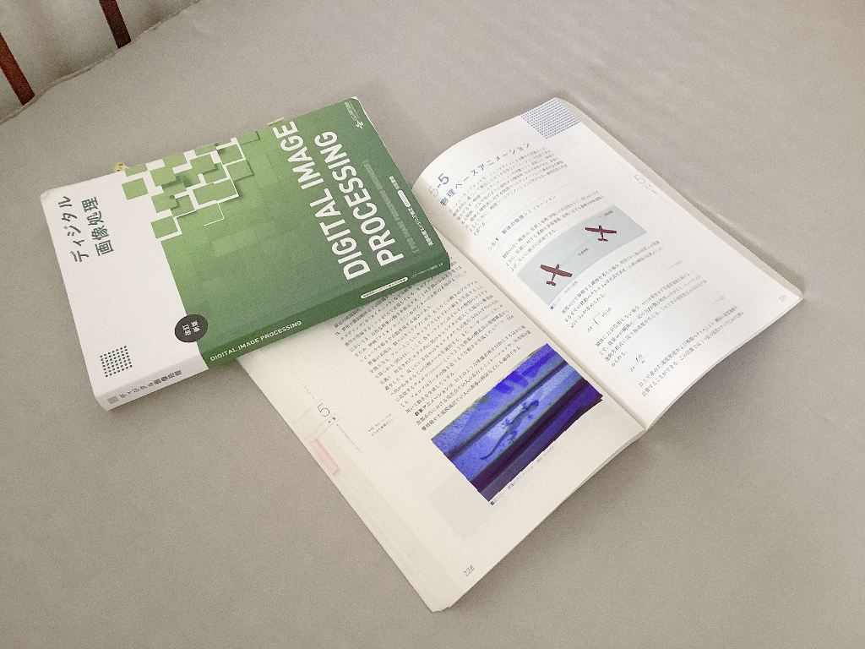
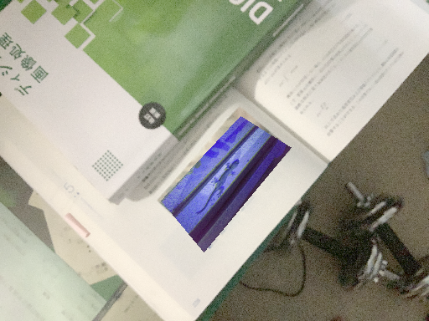
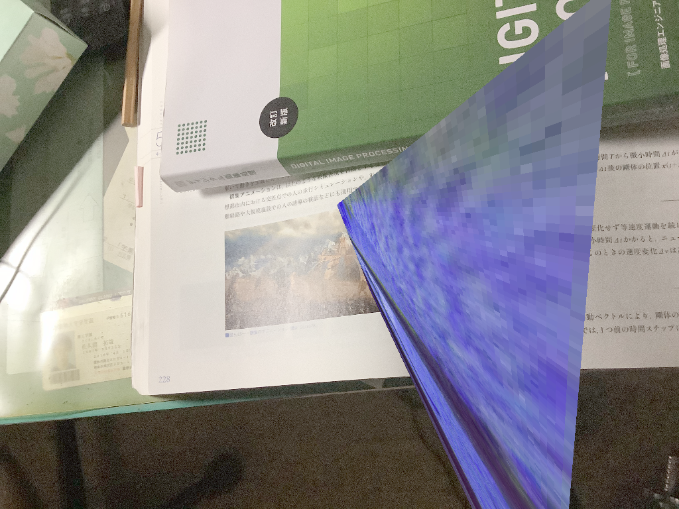
(a)通常
(b)ブレ
(c)ライティング
(d)90°回転

Slide 4
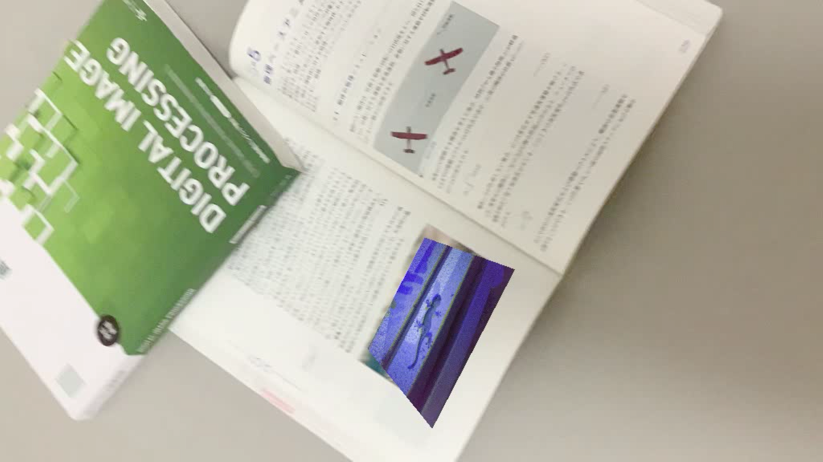
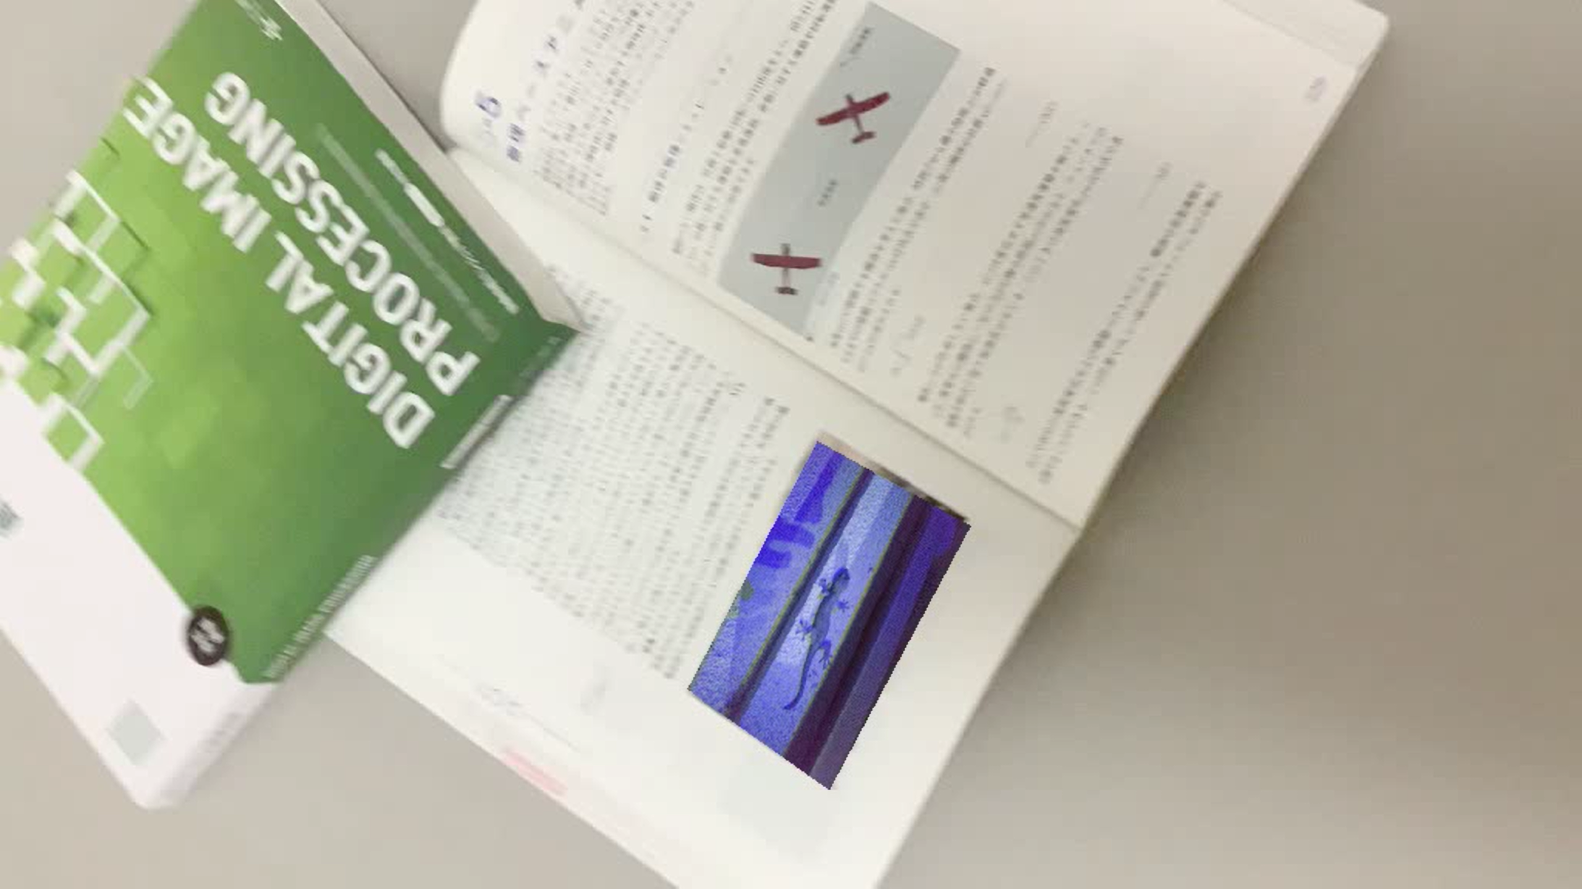
(a)適用前
(b)適用後

Slide 5
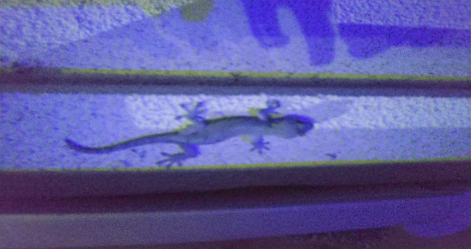
(a)テンプレート画像
(b)差し替え先画像
A
D
置換
B
C
マッチング
H
E
G
F
(c)適用画像

Slide 6

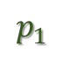



$$m_{MI}$$
P
I
L
M
$$p_{1}$$
$$p_{0}$$
$$H_{MN}$$
$$d_{MN}$$
O
J
K
N

Slide 7
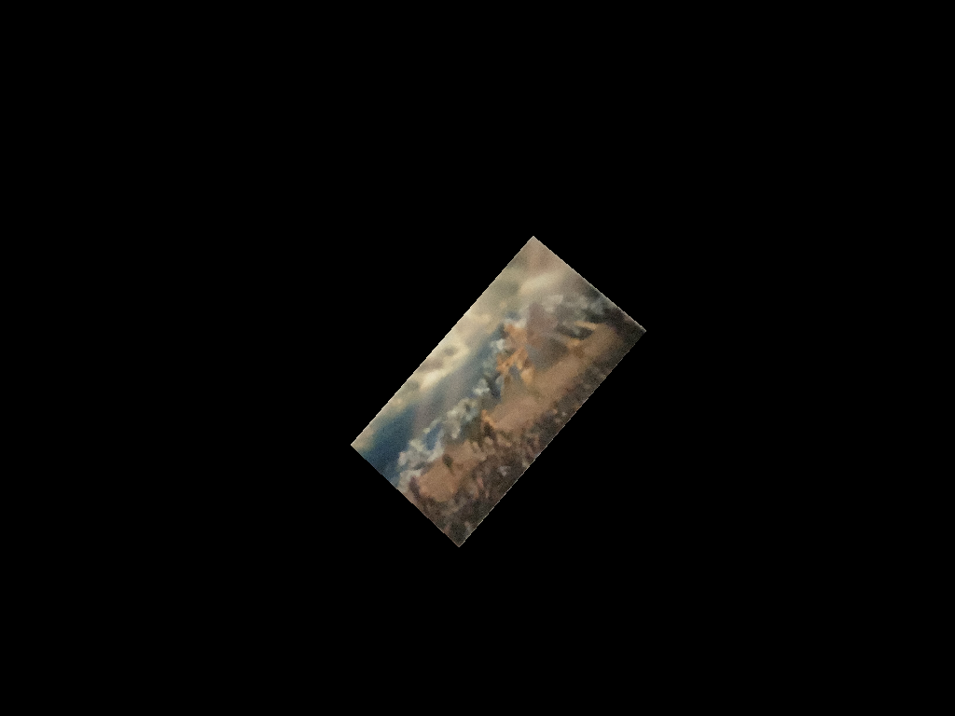

maxh
maxw
minw
minh
(a)replacedの一例
(b)maskの一例

